Slide 1
Сабақтың тақырыбы:
Мәтін және оның түрлері
Сабақтың мақсаты:
Мəтін түрлерін ажыратып, құрылымдық бөліктерін анықтаймыз;
Мәтіндегі негізгі ойды анықтаймыз;
Мəтін мазмұны бойынша пікір білдіруге бағытталған сұрақтар құрастырып және жауап береміз;
Тілдік нормаларды сақтаймыз.

Slide 2
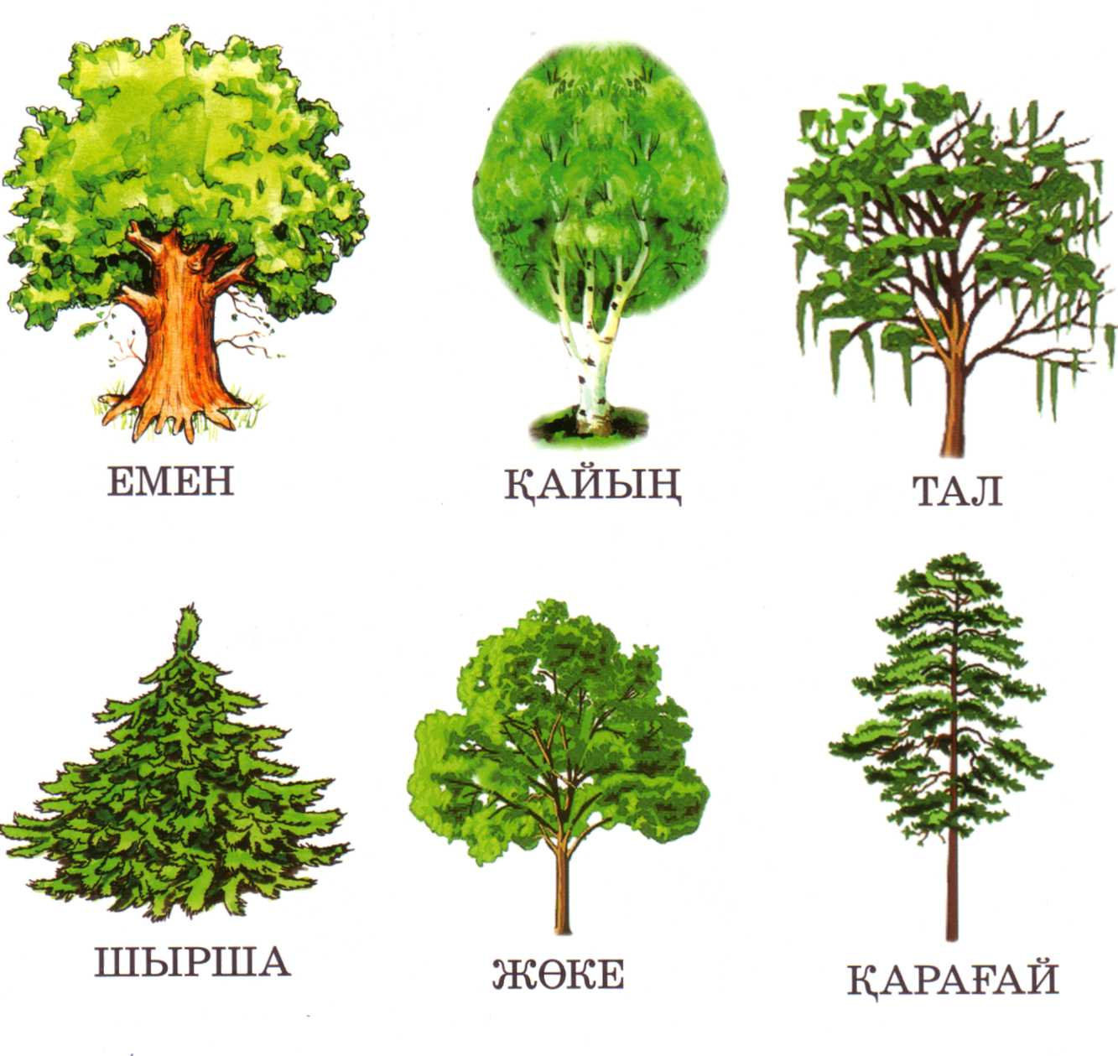
Ағаш ек

Slide 3
Аң мен құсқа қорған
Болған қалың о… .
Құлпырып көк өсер,
Құйған сайын н… .
Тұрысбек Еділбаев
Жазған өлең бойынша өзіндік ой тұжырым жаса.
орман
нөсер

Slide 4
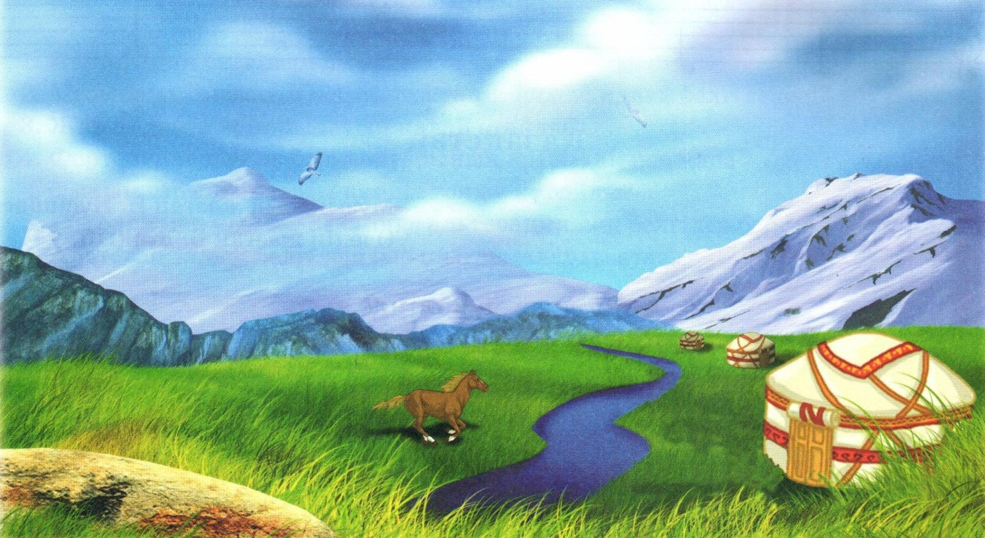
Сөздерді мағынасына қарай орналастырып, өлеңді оқы
шалқар
Елім менің Айдынды
жерге бай
көлге бай

Slide 5
Елім менің
жерге бай
Айдынды
шалқар
көлге бай

Slide 6
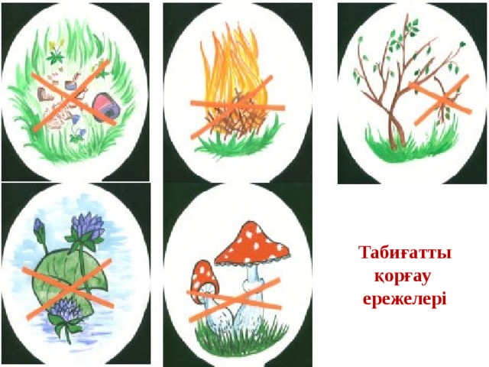
Табиғатты қорғау үшін не істеу керек?

Slide 7
Жануарларды атпаймыз,
Жасыл шөпті баспаймыз.
Табиғатты қорғаймыз,
Ағаштарды сатпаймыз.

Slide 8
